Slide 1
Criptografia

Slide 2
o que é criptografia?
A palavra criptografia deriva do grego: Kryptós, "escondido", e gráphein, "escrita".
Você conhece algo que utilize a criptografia?

Slide 3
Desde quando existe?
Desde a antiguidade o ser humano possui a
necessidade de se comunicar, em
determinadas ocasiões se faziam necessárias a utilização de mensagens secretas para:
Guerras
Espionagem
Cartas de amor
Outros

Slide 4
Qual o objetivo principal destas mensagens?
APENAS A PESSOA DESTINATÁRIA
PODERIA CONSEGUIR O ACESSO
A MENSAGEM SECRETA

Slide 5
História de Hiasteu
HELLO
HELLO
RASPOU A CABEÇA DO MENSAGEIRO PARA ESCREVER A MENSAGEM
ESPEROU O CABELO NASCER PARA ENVIAR A MENSAGEM
E ASSIM O DESTINATÁRIO RASPOU A CABEÇA DO MENSAGEIRO NOVAMENTE PARA LER A MENSAGEM

Slide 6
CRIPTOGRAFIA POR CÓDIGO
É uma substituição de palavras ou frases, por outras palavras, números ou símbolos.
Por exemplo:
FRASE: VAMOS ESTUDAR
CÓDIGO: UVA MORANGO
UVA = VAMOS
MORANGO = ESTUDAR

Slide 7
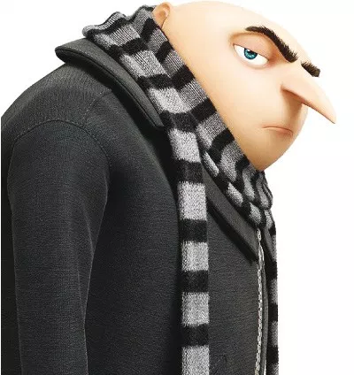
QUAL SERIA O PROBLEMA DESSE MÉTODO?
A pessoa que receber a mensagem também deve conhecer essas representações. Daí, esses códigos podem cair em mãos erradas.

Slide 8
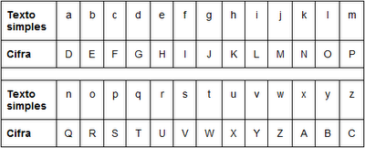
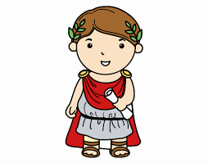
CÓDIGO DE CÉSAR
A cifra de substituição utilizada para propósitos militares foi nas guerras da Gália de Júlio César.
A cifra de César funciona substituindo cada letra na mensagem por outra que está três casas à frente no alfabeto.

Slide 9
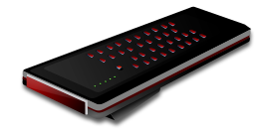
CÓDIGO DE CÉSAR
Através do código de César, decifre as seguintes frases:
Vamos comer pizza no jantar
Quero assistir série

Slide 10
REFLITA
A chave é o que detalha como deve ocorrer a decodificação, note que é imprescindível que o conhecimento desta chave seja apenas do receptor final, caso isto não aconteça, o inimigo conseguiria ler a
mensagem facilmente.

Slide 11
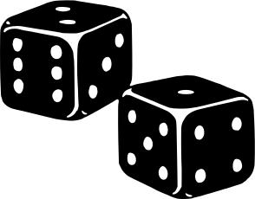
Curiosidade
Códigos como este são fáceis de se quebrar, isto acontece com códigos que substituem cada letra por outro símbolo qualquer.
Qual a razão?
A razão para isto, é porque a frequência média que cada letra aparece em um texto de determinada língua, digamos que é constante

Slide 12
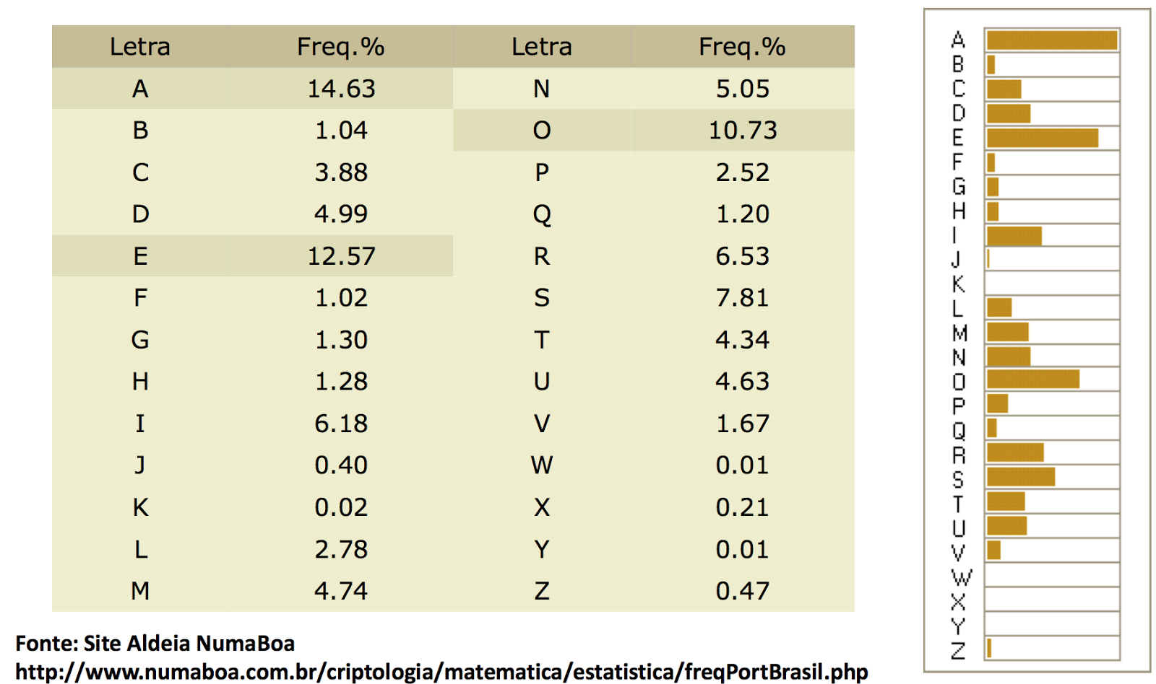
TABELA DE FREQUÊNCIA DAS LETRAS NA LÍGUA PORTUGUESA

Slide 13
Criptografia Mecânica
Criptografia mecânica é fundamental a ocultação pública da chave e também desejável manter segredo sobre a estrutura da máquina que produz a cifragem.

Slide 14
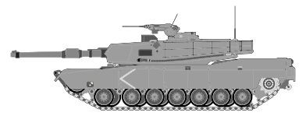
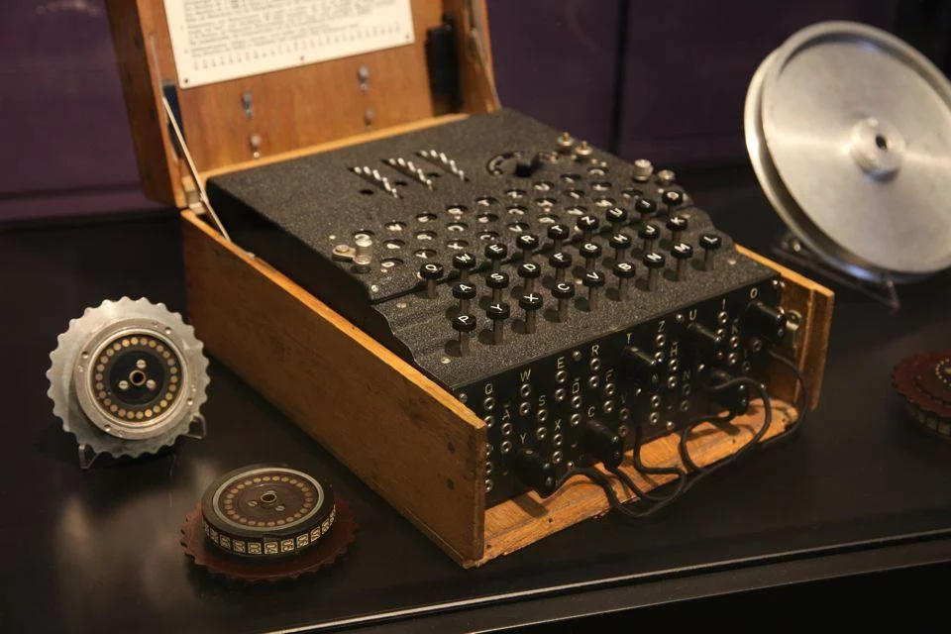
Enigma
A Enigma foi muito usada pelas forças militares alemãs e foi criada em 1918.

Slide 15
Congruência modular
Vocês conhecem algo em que 5+8=1?

Slide 16
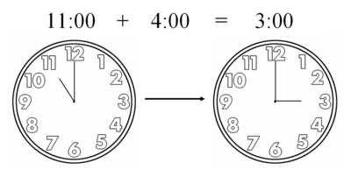
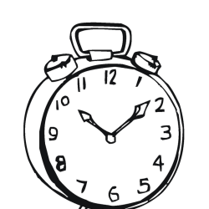
Isto significa que a divisão de 15 por 12 deixa resto 3.
fazer mais exemplos.

Slide 17
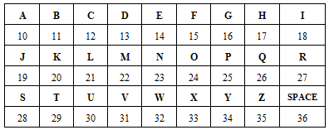
Método RSA
Para o método RSA utilizamos uma tabela inicial para fazer a pré - codificação.

Slide 18
Método RSA
também será usada uma chave de codificação que se dará por:
n= p.q

Slide 19
Método RSA
Após isso, os blocos são separados dois a dois e codificados através de congruência modular.
Rivest
Shamir
Adleman

Slide 20
Método RSA
Este método é muito eficaz e funciona pois a chave de codificação é conhecida, mas não é possível detectar facilmente os números para a decodificação.

Slide 21
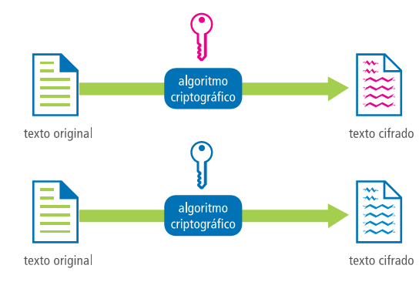
Método RSA

Slide 22
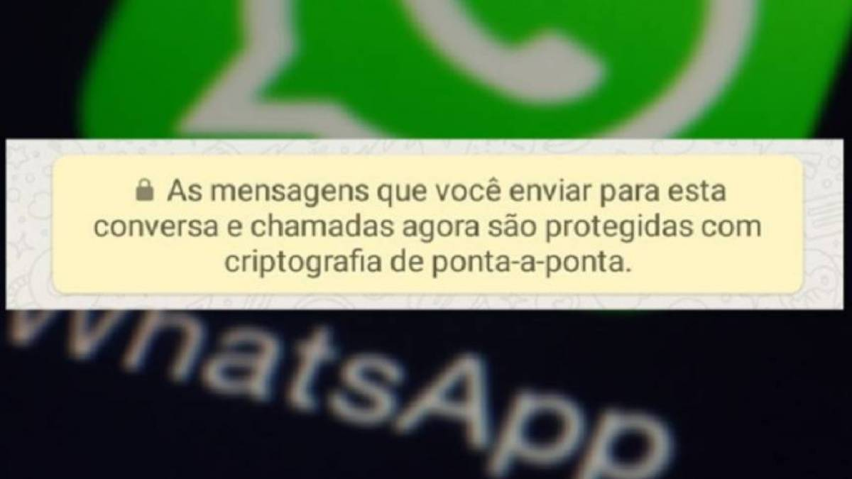
Lembre-se:
A matemática está muito presente na criptografia e em nosso cotidiano.

Slide 23
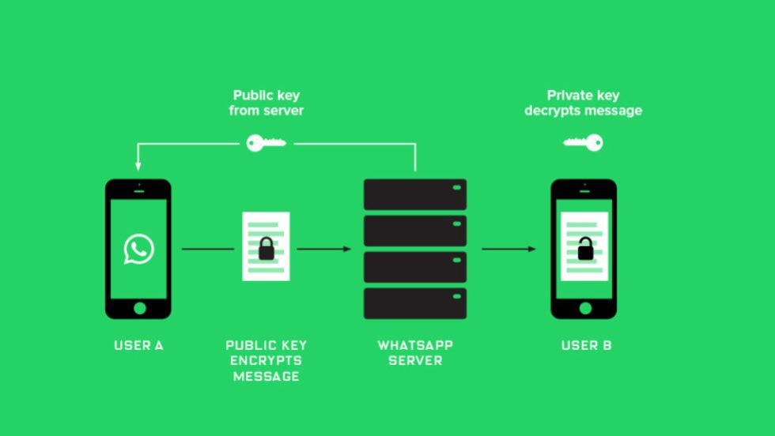

Slide 24
RPG

Slide 25
1939

Slide 26
MISSÃO

Slide 27
Desafio 1: Salto de paraquedas

Slide 28
a
t
e
n
ç
ã
o

Slide 29
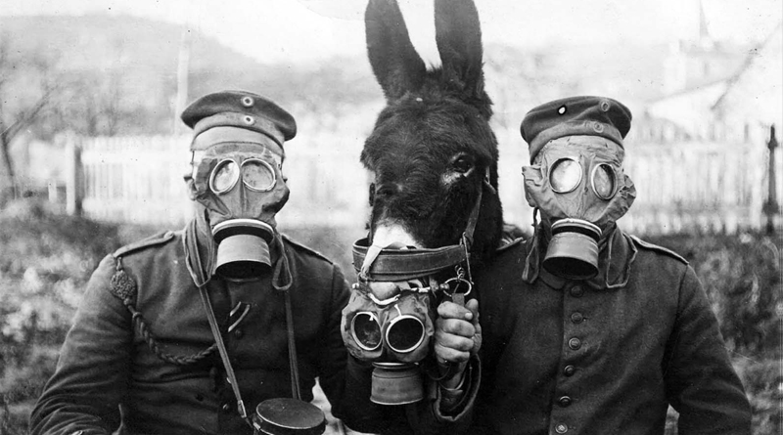
G
Á
S

Slide 30
Código de César

Slide 31
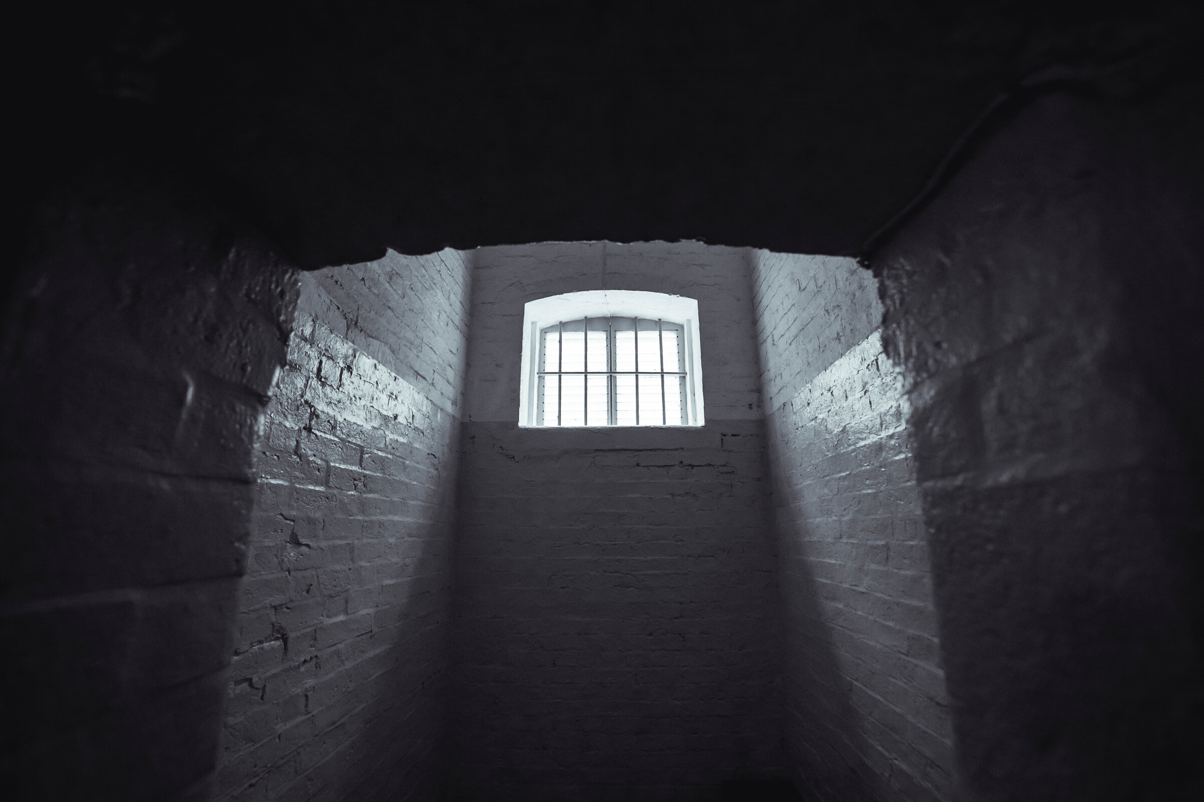
Cativeiro

Slide 32
Rio Danúbio

Slide 33
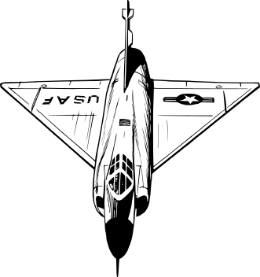
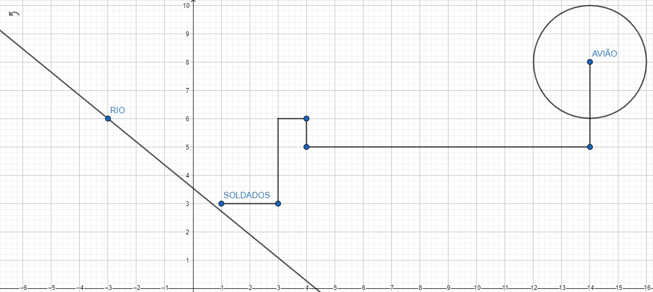
Mapa com coordenadas

Slide 34
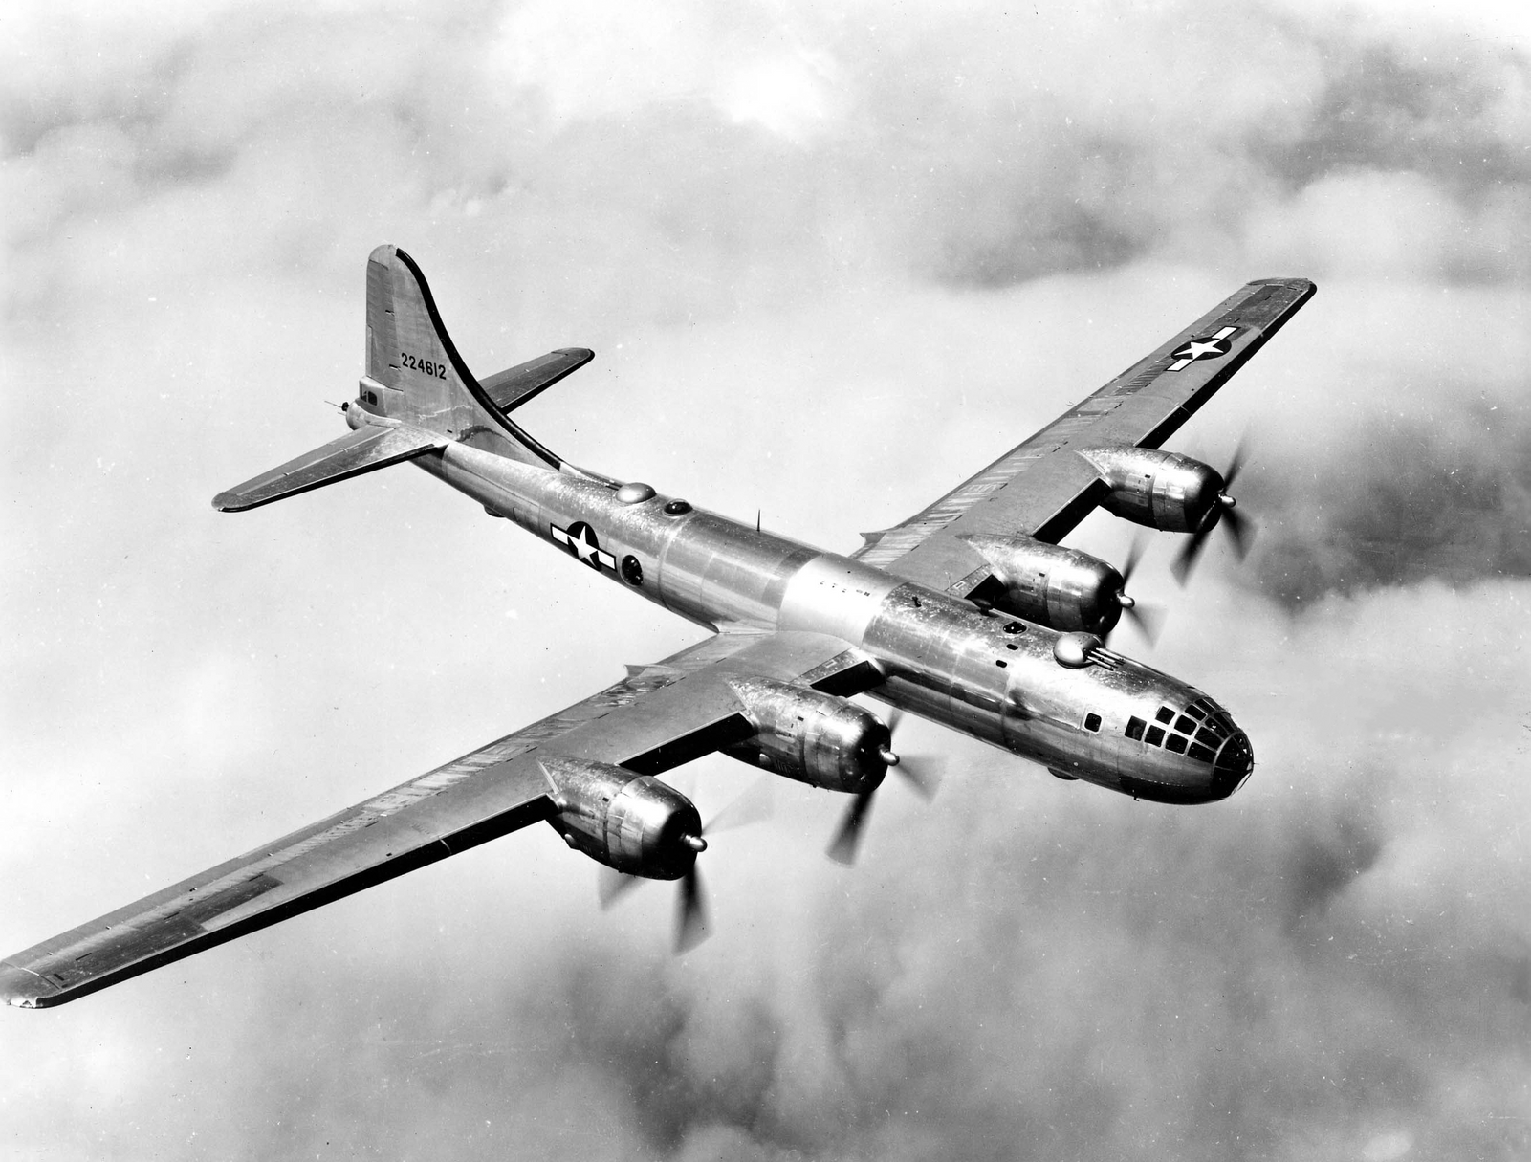
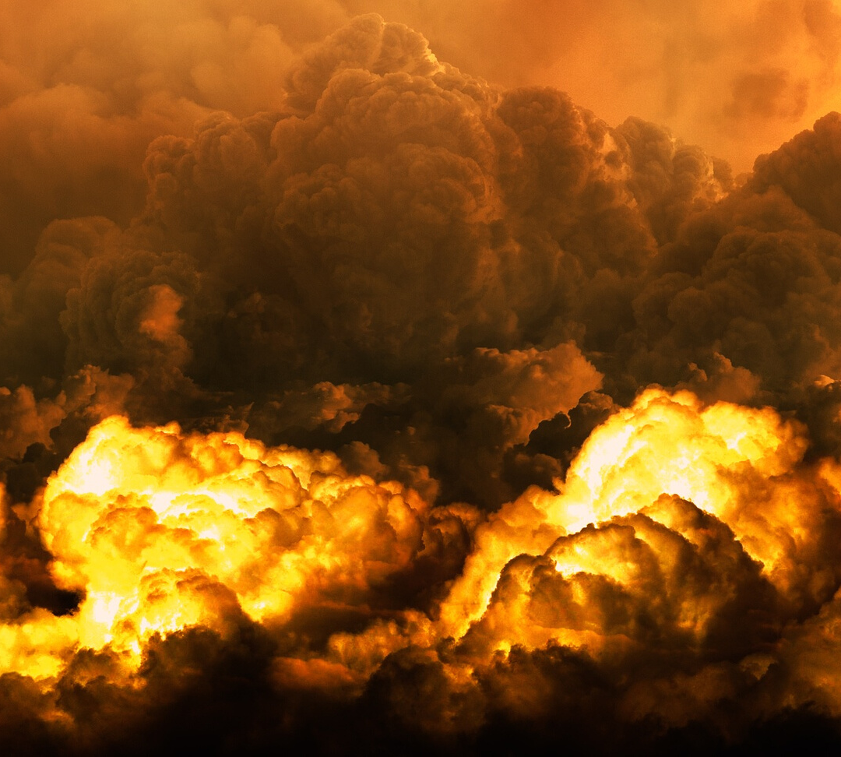
Força soldados e soldadas

Slide 35
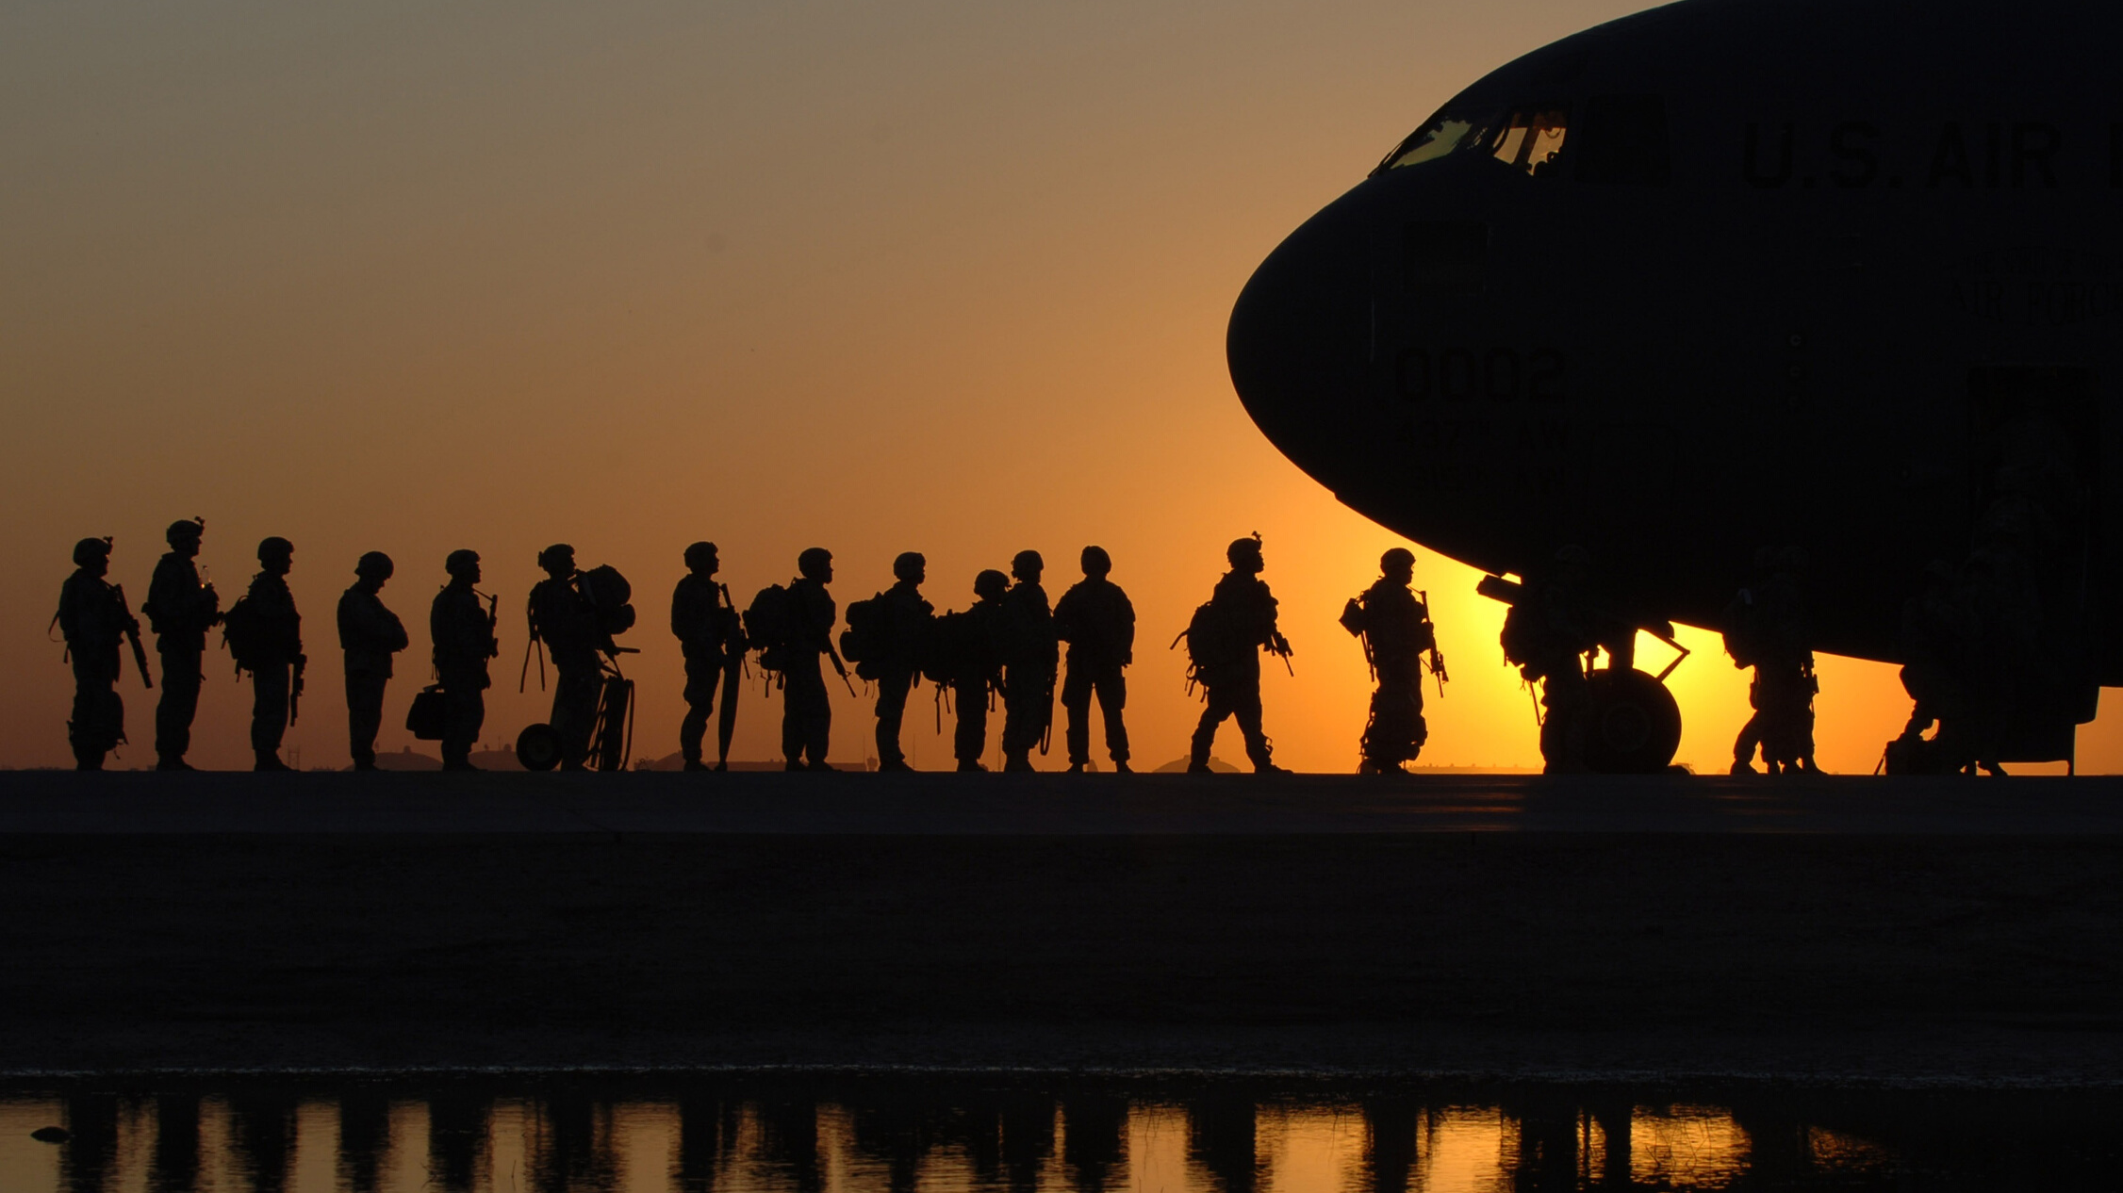
Forneça 3h através de congruência modular:

Slide 36
“Nunca houve uma guerra boa, ou uma paz ruim”
- Benjamin Franklin

